Slide 1
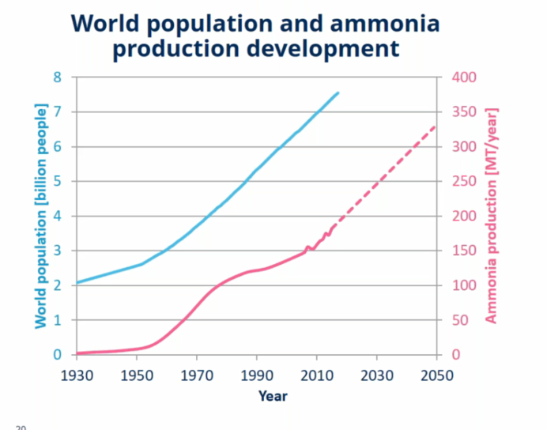
Výroba minerálních hnojiv - Green Deal impact overview
a
Plán dekarbonizace Lovochemie
Světová populace a výroba NH₃
150 MT Námořní Palivo „Marine Fuel“
Světová populace ( miliarda lidí )
143 MT Hnojiva
37 MT Průmyslové použití
Výroba NH₃ ( MT/rok )
Rok
Radomír Věk Ústí nad Labem 25.11. 2021

Slide 2

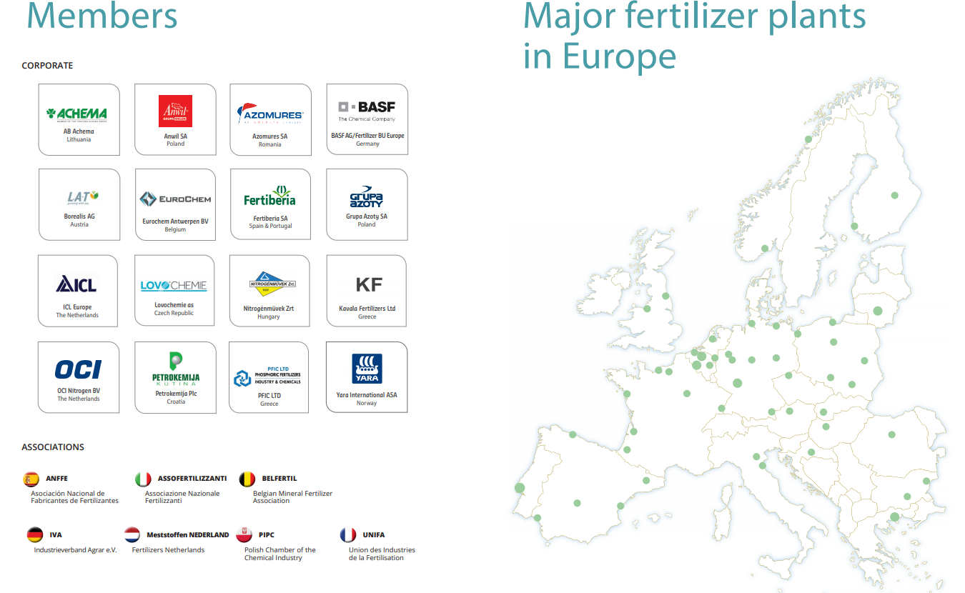
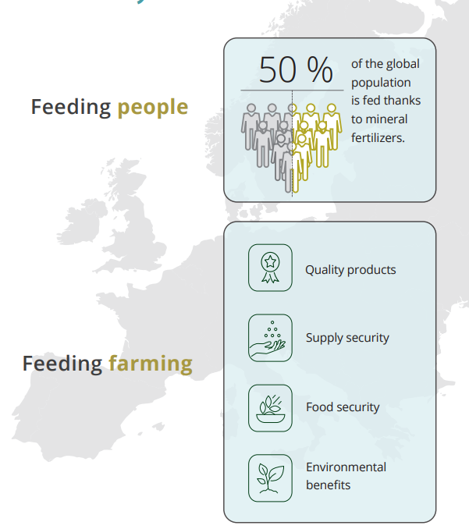
Asociace výrobců minerálních hnojiv - Fertilizers Europe
Fertilizers Europe reprezentuje zájmy výrobců minerálních hnojiv v Evropské Unii.
Asociace má 17 členů reprezentujících výrobce hnojiv a 8 členů reprezentujících národní asociace.
Výrobci minerálních hnojiv Výrobní jednotky Minerálních hnojiv

Slide 3
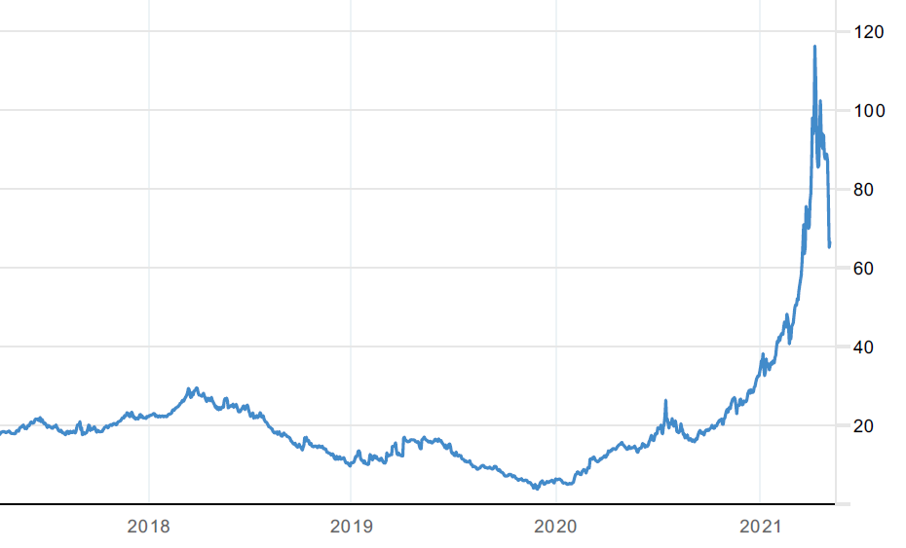
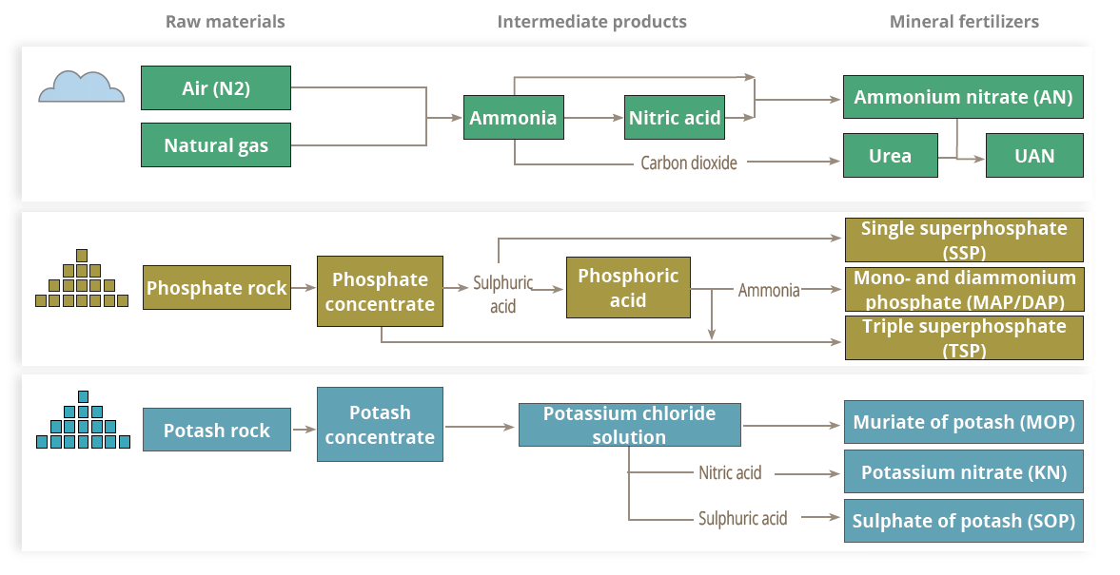
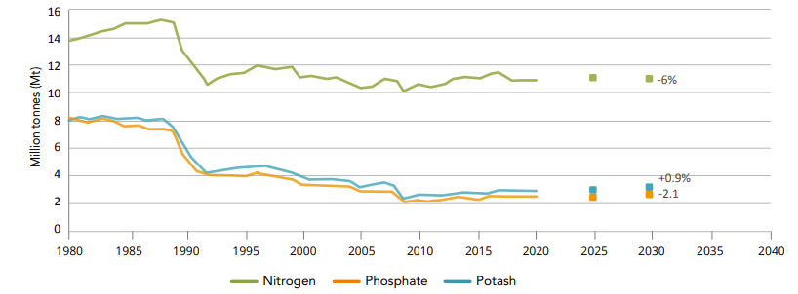
Zemní plyn – klíčová surovina pro výrobu minerálních hnojiv
Výrobní procesy v průmyslu hnojiv jsou energeticky náročné s vysokou úrovní emisí CO₂ z procesu.
Zemní plyn se používá jako surovina k výrobě čpavku, stavebního kamene všech minerálních dusíkatých hnojiv.
Konkurenceschopnost odvětví dusíkatých hnojiv v EU jakožto největšího spotřebitele zemního plynu v průmyslovém odvětví je určována především dostupnými a spravedlivými cenami plynu.
Vzhledem k tomu, že obvykle 60 až 80 % výrobních nákladů tvoří náklady na zemní plyn, je zásadní, aby se EU zabývala obavami tohoto odvětví z hlediska hospodářské soutěže a umožnila volný tok plynu za konkurenceschopné ceny na evropských trzích s plynem.
Zemní plyn EUR / MWh
Spotřeba minerálních hnojiv v Evropské Unii
Výroba hnojiv N, P, K
N
P
K
000 t/Year

Slide 4
Green Deal
Fit for 55
Farm to Fork
EU Výrobny čpavku “Today”
EU Výrobny čpavku “Road Map from Grey to Green ”
Transformace současné špičkové jednotky SMR podle Fit for 55
EU Výrobny čpavku “Grey CAPEX and Raw Mats vs. Green CAPEX and Raw Mats ”
Dekarbonizace výroby hnojiv (cradle to grave realistic scenario)
Alternativy k technologii “Green Ammonia”

Slide 5
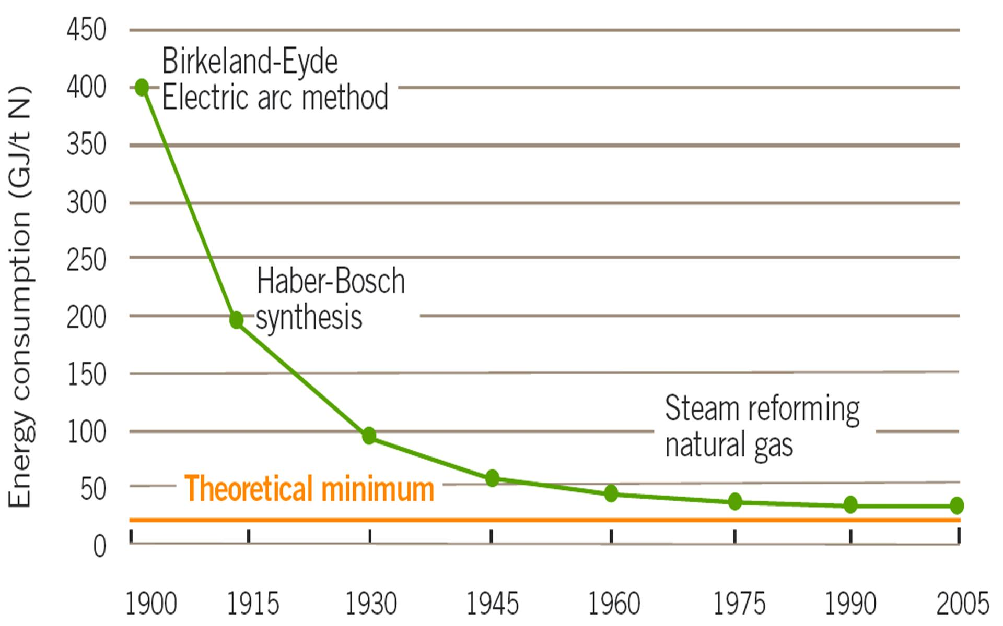
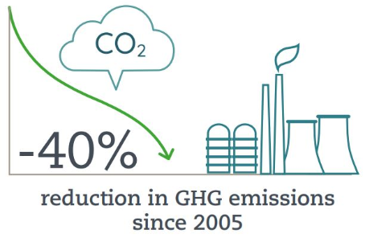
EU Výrobny Čpavku “Today”
Se současnou technologií se moderní jednotky Čpavku blíží z hlediska spotřeby energie k teoretickému minimu.
Ve realistickém technickém rámci a se správnými podmínkami by však průmysl výroby hnojiv mohl být opět v popředí procesu dekarbonizace a přispět ke klimaticky neutrální ekonomice prostřednictvím výroby nízkouhlíkového a zeleného amoniaku.
Průmysl hnojiv v EU výrazně investoval do svých výrobních procesů a dosáhl snížení emisí skleníkových plynů o více než 40 %.
Tyto pokračující investice vedou k tomu, že výrobci minerálních hnojiv v EU mají nejnižší uhlíkovou stopu ze světového průmyslu.
EU jednotky výroby Čpavku jsou energeticky nejúčinnější
.
EU Jednotky Kyseliny Dusičné jsou vybaveny moderními technologiemi na snižování emisí prakticky nulové emise oxidu dusného (N₂O)
Redukce skleníkových plynů od roku 2005
Nejmodernější EU jednotka Čpavku “Grey” (Zemní plyn)
Start up 2018
Technologie SMR (Steam Methane Reforming)
Kapacita Čpavku 600 000 t/rok
Kapacita Vodíku (polotovar) 105 000 t/rok
Zemní plyn spotřeba 490 000 000 Nm3/rok
El příkon 5 MW
El spotřeba 35 000 MWh/rok
CAPEX 310 000 000 EUR
Redukce CO₂ 23% proti jednotkám z 90 let 20 století
000 t/Year

Slide 6
EU jednotky Čpavku “Road Map from Grey to Green ”
Proces výroby „šedý Čpavek“
8,815 MWh Zemního plynu / t NH₃
9,864 MWh Zelené E Energie / t NH₃
Proces výroby „zelený Čpavek
To vypadá jako dobrý a uskutečnitelný plán

Slide 7
Transformace současné špičkové jednotky SMR podle Fit for 55
Technologie SMR (Steam Methane Reforming) .
Kapacita Čpavku 600 000 t/rok
Kapacita Vodíku (polotovar) 105 000 t/rok
Zemní plyn spotřeba 490 000 000 Nm3/rok
El příkon 5 MW
El spotřeba 35 000 MWh/rok
CAPEX 310 000 000 EUR
Proces výroby „šedý Čpavek“
Fit for 55
Průmyslové cíle: 50 % veškerého vodíku používaného pro konečné energetické a neenergetické účely do roku 2030 by mělo být obnovitelných (včetně výroby čpavku)
Přechodná “Hybridní” perioda - postupný „přístřik“ zeleného Vodíku z elektrolýzy do současné jednotky čpavku
!!! 50% je teoretický scénář, SMR jednotka je pod kapacitním minimem, maximum je asi 10% - 15 % zeleného H₂ !!!
50% zeleného H₂ nemůže být použito na současných jednotkách výroby Čpavku
Proces výroby „zelený Čpavek
Technologie OZE + Elektrolýza
Kapacita Čpavku 600 000 t/rok
Kapacita Vodíku (polotovar) 105 000 t/rok
Zelená El Energie příkon 670 MW
Zelená El Energie spotřeba 5 900 000 MWh/Year
Potřebný příkon pro Elektrolyzér 335 MW
Technologie dostupná na trhu 20 MW = 6 % cíle Fit for 55
CAPEX
RES 50 MW 60 000 000 EUR
Electrolyzér 20 MW 38 000 000 EUR
50%
H₂ Technologie? “Pilot plant” je komerčně dostupný
NH₃ Technologie Použití zeleného H₂ limitováno
Start do roku 2030? Teoretická šance
Návratnost? Nenávratné
Notes:
Only theoretical/math scenario - SMR unit is below turn - down, maximum is about 10% of green H₂

Slide 8
EU výrobny Čpavku „šedivý“ - CAPEX a suroviny vs. „zelený“ CAPEX a suroviny”
Proces Výroby „šedý Čpavek“
SMR (Steam Methane Reforming)
CAPEX 310 000 000 EUR
Zemní plyn 75 EUR / MWh
400 000 000 EUR / Y
ETS 60 EUR / t CO₂
58 000 000 EUR / Y
NG + ETS 460 000 000 EUR / Y
Proces výroby „zelený“ Čpavek
Electrolýza (EE Nákup)
CAPEX > 1 000 000 000 EUR
EE 120 EUR / MWh
> 710 000 000 EUR / Y
Voda > 4 000 000 EUR/Y
EE + Voda 714 000 000 EUR / Y
Electrolýza (Vlastní RES)
CAPEX > 2 000 000 000 EUR
Voda > 4 000 000 EUR/Y
Voda 4 000 000 EUR / Y
Potřebná plocha/rozloha pozemků RES 670 MW 1 000 MW
Vítr 2 W/m² 335 000 000 m² 335 km² (18 x 18) 500 000 000 m²
Fotovoltaika 22 W/m² 30 500 000 m² 30 km² (5.5 x 5,5) 45 500 000 m²

Slide 9
Výroba minerálních hnojiv - Downstream Decarbonisation (cradle to grave realistic scenario)
Technologie
Výrobky
Today
2030
2050
Šedá jednotka Čpavku
Modrá Kyselina Dusičná
Šedá jednotka Hnojiv
Šedá Hnojiva
Zelená Kyselina Dusičná
Šedá jednotka Čpavku
Modrá Kyselina Dusičná
Šedá jednotka Hnojiv
Modrá Hnojiva
Modrá jednotka Čpavku
Zelená Kyselina Dusičná
Modrá jednotka Hnojiv
Zelená Hnojiva
Zelená jednotka Čpavku
Zelená jednotka Hnojiv
Modrá jednotka Čpavku
Zelená jednotka Čpavku
Zelená Kyselina Dusičná
Zelená jednotka Hnojiv
Zelená Hnojiva
Aby se výroba nízkouhlíkového amoniaku stala realitou, bude zapotřebí
Zelená elektřina - Stabilně vyvážená dostupnost, obrovský objem (9,864 MWh EE / t NH3)
- Cenová konkurenceschopnost pro ty, kteří nemají šanci na plný výkon z vlastních OZE
Technologie střední / velké elektrolýzy (čas pro vývoj Detail Design)
Trh pro nízkouhlíkové produkty s amoniakem (takový dnes neexistuje)
Obrovské fondy na podporu přechodu (stejná šance pro všechny – neexistuje)
ME lepší podpora, ale nízký dopad na snížení CO2 = tento úkol je pouze pro LE (velký podnik) Malé a střední podniky …………. Ty nás fakt nenakrmí
Stabilní regulační rámec
Respektování realistického / proveditelného časového harmonogramu projektu
Klíčovou otázkou je udržení výroby čpavku v Evropě.
Zelený amoniak není fikce, ale realistický projekt pro špičkové, tvrdě pracující a trpělivé týmy odborníků z oboru.
Zabere to ale víc času a hlavně peněz, než předpokládá/předepisuje politický návrh Fit for 55
Všichni rádi mluví o vodíku, ale nikdo neví, jak ho sehnat v požadovaném množství, za přijatelnou cenu, a chceme to teď hned, nejpozději však do roku 2030

Slide 10
Alternativy dekarbonizace k technologii „zelený Čpavek”
Alternativní Technologie
Komerční alternativa - Import
Restrikce a zákazy
CCU Carbon Capture Utilization
CCS Carbon Capture Storage
Zastavení výroby Čpavku (SMR)
Zastavení hnojení minerálními hnojivy
Zastavení výroby Minerálních hnojiv
Pro „dlouhodobé skladování CO2“ v rozumných objemech není k dispozici žádný skutečný produkt
Velice drahé liniové technologie
Geologicky limitováno
Nepřijatelné pro dotčené obyvatelstvo
Právní nejistota
2030 Nepovoluje RED III
(„50 % H2 musí být obnovitelných“)
Kritická rizika
Nedostatek potravy Degradace půdy
Gray NH₃
Gray Fert
Gray Fert
Green NH₃
Blue NH₃
000 t/Year
„Fiktivní alternativy“
Bez účinného a silného průmyslu hnojiv v Evropě bude celosvětově vypuštěno 52,4 milionů tun dodatečného CO2.
To je téměř ekvivalent celkových emisí Švédska.“

Slide 11
Green Deal
Fit for 55
Farm to Fork
Nitrogen Use Efficiency Indicator
Zelená architektura pro zemědělskou půdu

Slide 12
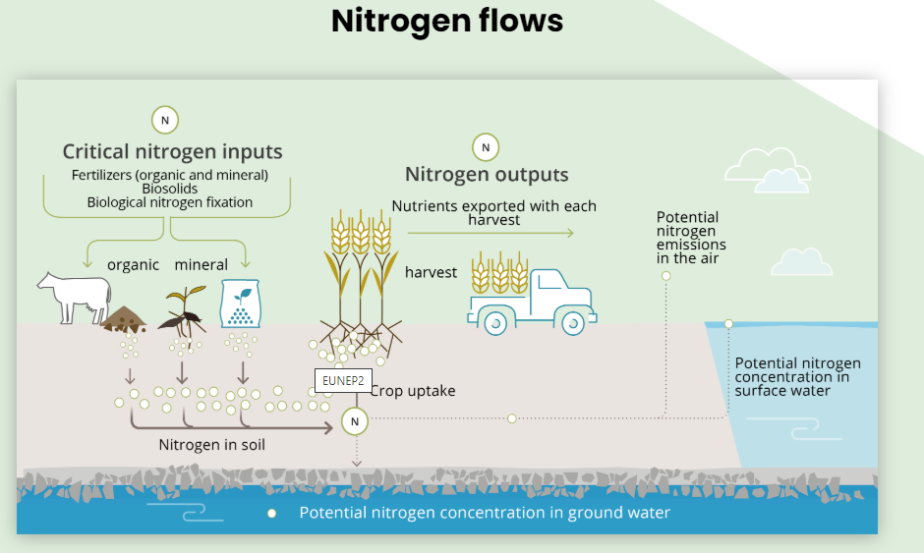
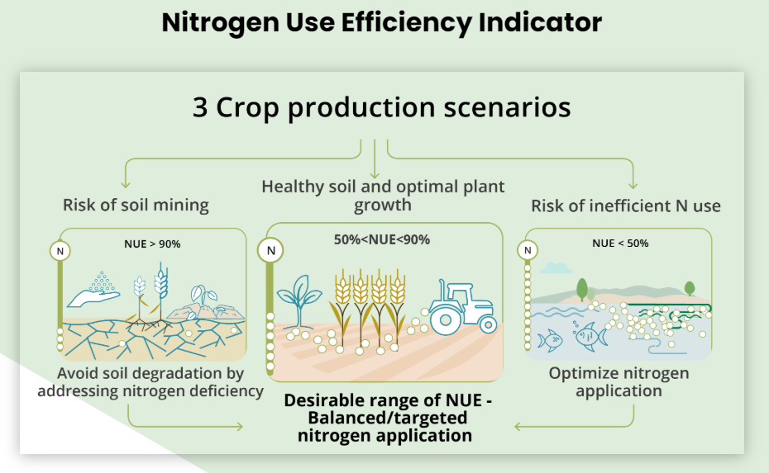
Nitrogen Use Efficiency Indicator
Strategie „Z farmy na vidličku“ předkládá ambici do roku 2030 snížit ztráty živin do životního prostředí z organických i minerálních hnojiv alespoň o 50 % a zároveň zajistit, že nedojde ke zhoršení úrodnosti půdy.
Evropský průmysl hnojiv uznává potřebu sladit zemědělství a zároveň zachovat konkurenceschopné zemědělské odvětví v Evropě. Jaká je však cesta vpřed?
1. Ukazatel NUE zohledňuje problémy vyplývající jak z nedostatečného, tak i z nadměrného používání dusíku.
2. Indikátor lze rozdělit na 3 zjednodušené produkční scénáře.
3. V každém z těchto scénářů může ukazatel NUE poskytnout radu o zemědělských postupech, jak optimalizovat využití dusíku buď řešením nedostatku dusíku, nebo optimalizací jeho využití.
Indikátor NUE je založen na vstupu dusíku a výstupu dusíku na různých úrovních a poskytuje informace o účinnosti využívání zdrojů, ekonomice výroby potravin (dusík ve sklizeném výnosu) a tlaku na životní prostředí (nadbytek dusíku).

Slide 13
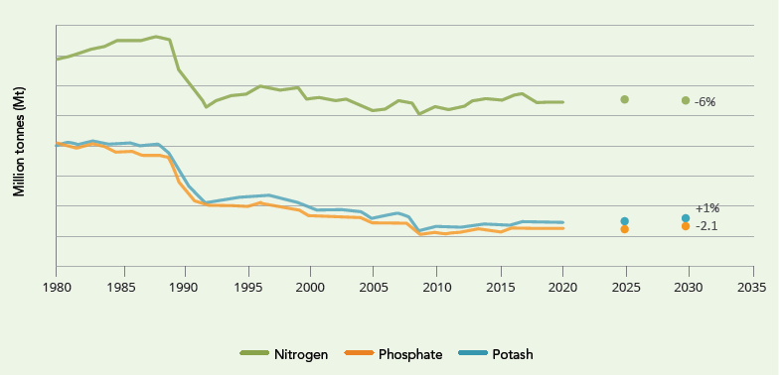
Zelená „architektura“ pro zemědělskou půdu
Základní hnojiva
Doplňková hnojiva
N + P + K + S
Téměř 80 % dusíku v lidských tkáních má původ v Haberově–Boschově procesu.
Slow
Released
Fertilizers
Control Released
Fertilizers
25% půdy musí být „organické zemědělství“??!!!??
Organic Fertilizers
Bio Stimulants
Circular Economy
Množství
Cena

Slide 14
Plán Dekarbonizace Cíle a možnosti
CÍL = NÁHRAHA UHELNÉHO ZDROJE ZA BEZEMISNÍ
Konverze technologií
    Náhrada Hnědého uhlí
      Spalování Čpavku – KD7
      Zemní plyn / Biomasa (Back up)
    Nové zdroje energií - Obnovitelné zdroje, využití odpadního tepla
      Fotovoltaika
      Akumulace elektrické energie
      Tepelné čerpadlo
Kompenzace uhlíkové stopy
    Recyklace odpadních vod
    Agrofotovoltaika
    Pěstební činnost
    Nákup zelené energie
Redukce spotřeb
    Technologické snížení spotřeby energií
      Vývoj a výzkum nových Minerálních Hnojiv 2030+
      Energetická účinnost výroby Energií a Minerálních hnojiv
      Snižování tepelných ztrát rozvodů energií
    Organizační snížení spotřeby energií
      Ukončení neefektivních výrob / dodávek energií
      Zvýšení efektivity výroby (Plánování a řízení)

Slide 15
Současný stav
Centrální Energetika
Celková bilance Teplo 2 800 TJ/rok EE 160 GWh/rok CO₂ 270 – 300 000 t/rok
1 800 TJ/rok
104 t CO₂/TJ
30 TJ/rok
63 t CO_{2/}TJ
600 TJ/rok
330 000 t HNO₃ /rok
0,402 t CO₂/ t HNO₃
370 TJ/rok
85 000 t HNO₃ /rok
0,043 t CO₂/ t HNO₃
Současný stav
Hnědé uhlí
Čpavek
Zemní plyn
Hlavní zdroj
Záloha
Vedlejší zdroj
Teplo
K8
Uhlí
K6
ZP
K7
ZP
KD 6
Čpavek
KD 5
Čpavek
Kombinovaná výroba
Nákup silové EE
TG 7
Elektřina
Průmyslový areál Lovosice
Město Lovosice

Slide 16
2030 +
Hybridní Energetika
Celková bilance Teplo 2 000 TJ/rok EE 160 GWh/rok CO₂ 15 – 20 000 t/rok
STOP UHLÍ = ODSTAVENÍ K8
1 500 TJ/rok
500 000 t HNO₃ /rok
0,009 t CO₂/ t HNO₃
Hlavní zdroj
Zelený zdroj
300 TJ/rok
63 t CO_{2/}TJ
KD 7
Čpavek
Tepelné čerpadlo
Teplo
ZDROJE
Čpavek
Zemní plyn
Biomasa
Záloha + Startovací kotel
K9
ZP
K10
ZP
Fotovoltaika
Akumulace EE
Kombinovaná výroba
TG 8
Elektřina
Nákup Zelené EE 70 GWh/rok
Nákup Zelené EE
Kombinovaná výroba 90 GWh/rok
Průmyslový areál Lovosice
Město Lovosice

Slide 17
Back Up

Slide 18
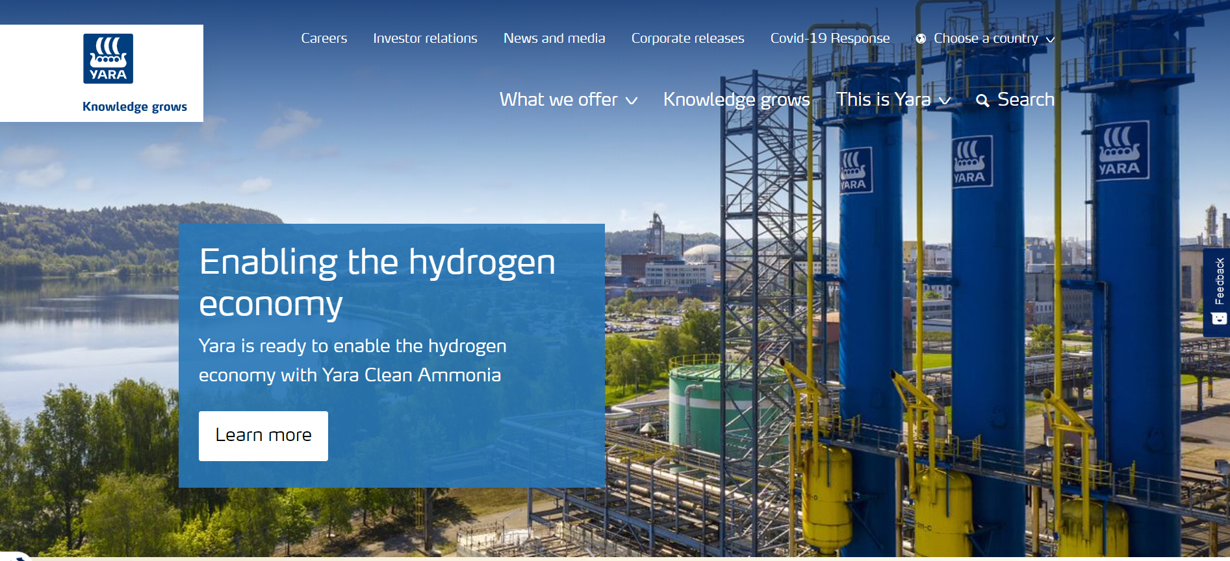
YARA

Slide 19
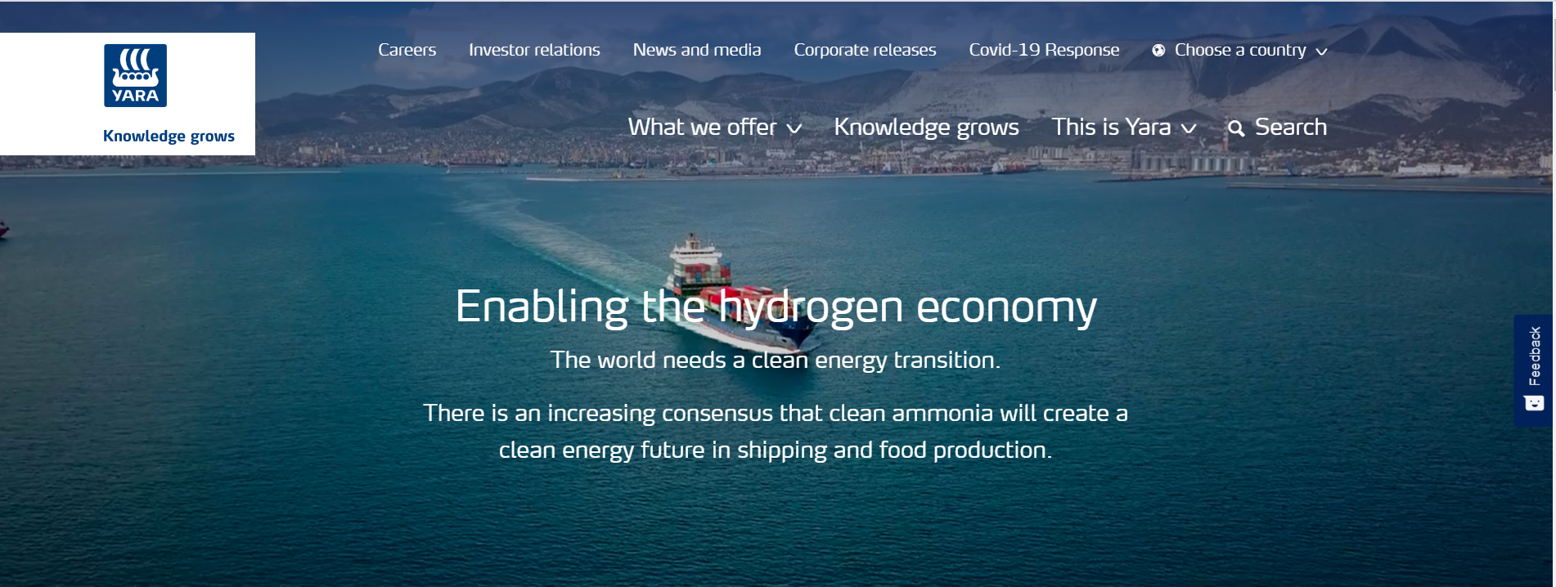
YARA

Slide 20
Fertiberia
Fertiberia signs MoU to develop green ammonia project in Sweden
Published by Nicholas Woodroof, Deputy Editor World Fertilizer, Thursday, 21 October 2021 11:30
https://www.worldfertilizer.com/project-news/21102021/fertiberia-signs-mou-to-develop-green-ammonia-project-in-sweden/
Grupo Fertiberia has signed a MoU with the region of Norrbotten in Sweden and its investment agency to develop what it says will be the world’s first 100% green and emission-free ammonia and fertilizer site.
The project will require an investment of more than €1 billion and could become operational by 2026. The site, based on electrolysis technology, will only use water and air as raw materials. It will be supplied with renewable energy from wind and hydropower sources. This initiative, known as 'Green Wolverine', builds on Grupo Fertiberia’s decarbonisation efforts in Spain, as well as on the exceptional conditions offered by the Norrbotten region, where 100% of electricity production already comes from renewable sources.
Grupo Fertiberia, in partnership with Iberdrola, has already launched the first industrial-scale green ammonia plant in Spain. In the coming months, a 20 MW electrolyser will be operational at the Puertollano plant, and in 2023, another one that is 10 times more powerful (200 MW) will be operational at the Palos de la Frontera (Huelva) plant. Green hydrogen is a raw material used to produce green ammonia (which is, in turn, used as the basis for producing low-carbon fertilizers and other solutions. In Spain, this plan will continue to be carried out in phases until reaching a total of 800 MW electrolysers in 2027, with a total investment of €1.8 billion.
Now with the Green Wolverine project in Sweden, a new site in the Luleå-Boden area will be created, with more than 600 MW of electrolysers, a green ammonia plant producing 1 500 tpd, and an annual production of more than 500 000 t of low-carbon fertilizers and industrial products. In addition to the latest electrolyser technology, the new site will be equipped with state-of-the-art processes, complying with the highest environmental and safety standards.
This investment, which will create 2 000 jobs during the construction phase and another 500 highly skilled jobs when it starts operating, will contribute to the creation of a new green ammonia and fertilizer hub in Sweden. The green ammonia produced by Green Wolverine will furthermore be used to decarbonise strategic sectors of the economy, such as maritime transport or the mining industry, to name just two examples.
“Grupo Fertiberia hopes to become the leader of future sustainable crop nutrition in Europe. For that purpose, we are aware of the importance of developing fertilisers based on clean energy and locally produced”, declared Javier Goñi, CEO of Grupo Fertiberia. “The Norrbotten project is a new and decisive step towards our goal to produce low carbon fertilisers”. Right now, the company “is working on the detailed design & engineering of the project and is searching for partners who might contribute to making this project a reality and thereby decisively support the ambition demonstrated by Sweden in relation to energy transition and food self-sufficiency”. Sweden has no local production and imports about 600 000 t each year.

Slide 21
Kapacity Čpavku
000 t/Year

Slide 22
Močovina
000 t/Year

Slide 23
Dusičnan Amonný / Ledek Amono Vápenatý
000 t/Year

Slide 24
DAM
000 t/Year

Slide 25
NPK/AP
000 t/Year

Slide 26
Síran Amonný
000 t/Year

Slide 27
Kdo za to může? Fritz Haber / Carl Bosch
Při svém vzniku musel Haberův proces soupeřit s dalším průmyslovým postupem, kyanamidovým procesem. Ten však vyžadoval velké množství elektrické energie a byl náročnější na pracovní sílu.
Haberův proces v současnosti ročně produkuje 450 milionů tun dusíkatých hnojiv, převážně ve formě bezvodého amoniaku, dusičnanu amonného a močoviny.
Haberův proces spotřebuje 3 až 5 % světové produkce zemního plynu (asi 1–2 % světové roční spotřeby energie).
V kombinaci s pesticidy tato hnojiva zčtyřnásobila produktivitu zemědělské půdy:
"Při průměrném výnosu na úrovni roku 1900 by sklizeň plodin v roce 2000 vyžadovala téměř čtyřnásobnou plochu. Obdělávaná půda by musela zahrnovat téměř polovinu nezamrzající plochy všech kontinentů, oproti současným asi 15 %.
Kvůli svému rozsáhlému dopadu na schopnost lidstva pěstovat potraviny účinkoval Haberův–Boschův proces jako „detonátor lidské populace“, která následně vzrostla z asi 1,6 miliardy v roce 1900 na současných 7 miliard.
Téměř 80 % dusíku v lidských tkáních má původ v Haberově–Boschově procesu.
Protože využitelnost dusíku je typicky méně než 50%, má toto rozsáhlé používání průmyslové fixace dusíku neblahé následky na ekosystém.

